Slide 1
СТУДЕНЧЕСКИЙ ЭКСПРЕСС
В этом номере:
ПОЗДРАВЛЕНИЕ С НАЧАЛОМ НОВОГО УЧЕБНОГО ГОДА
ЮБИЛЕЙ БГТУ
ЗАКРЫТИЕ ТРУДОВОГО СЕЗОНА
НЕДЕЛЯ СПОРТА И ЗДОРОВЬЯ
ГАЛА-КОНЦЕРТ АКЦИИ «МЫ ВМЕСТЕ!»
МИНУТА СЛАВЫ - 2015
«МОЛИТВА ЗА БЕЛАРУСЬ»
В БУДУЩЕЕ С «БЕЛОЙ РУСЬЮ»

Slide 2
С НОВЫМИ СИЛАМИ В НОВЫЙ УЧЕБНЫЙ ГОД!
Деканат ИЭФ поздравляет всех студентов с началом учебного года, желает успехов в учебе, новых достижений и побед!!!

Slide 3
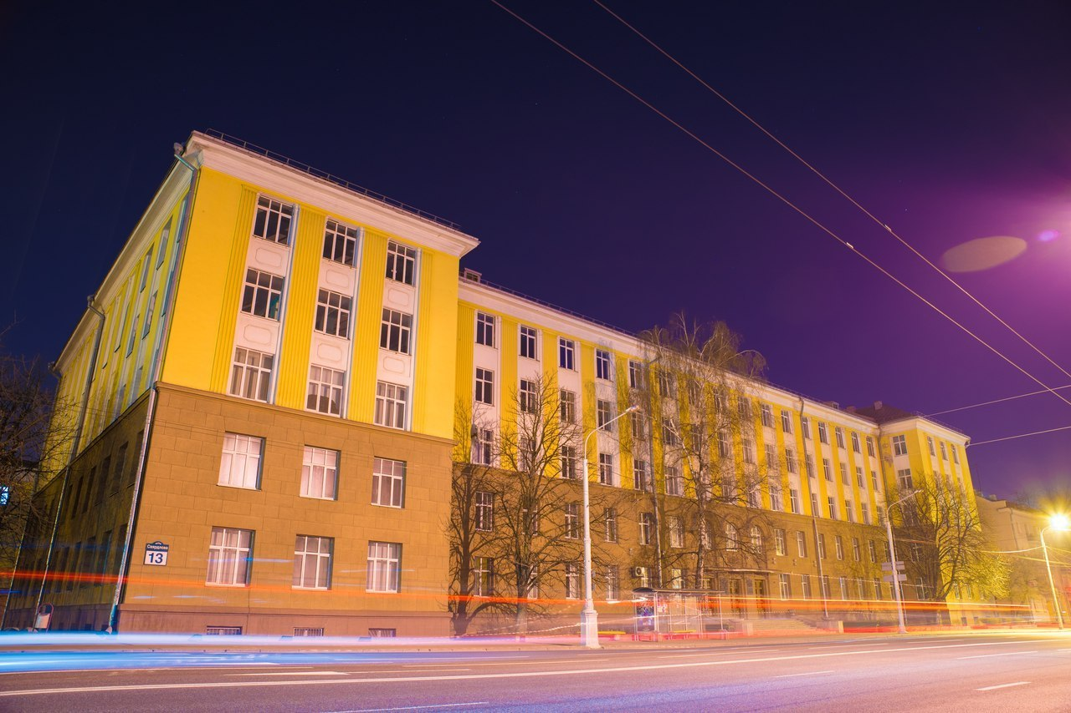
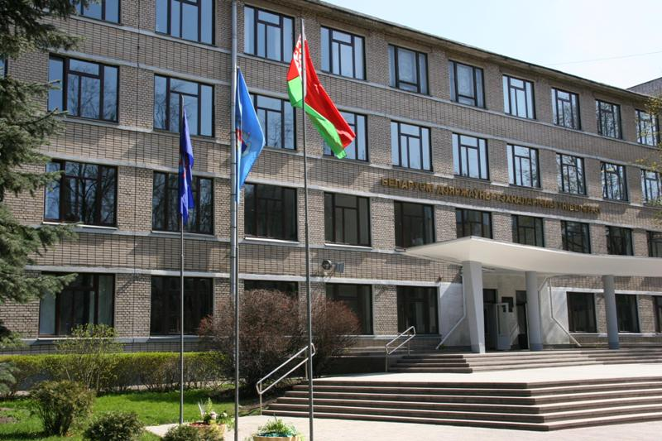
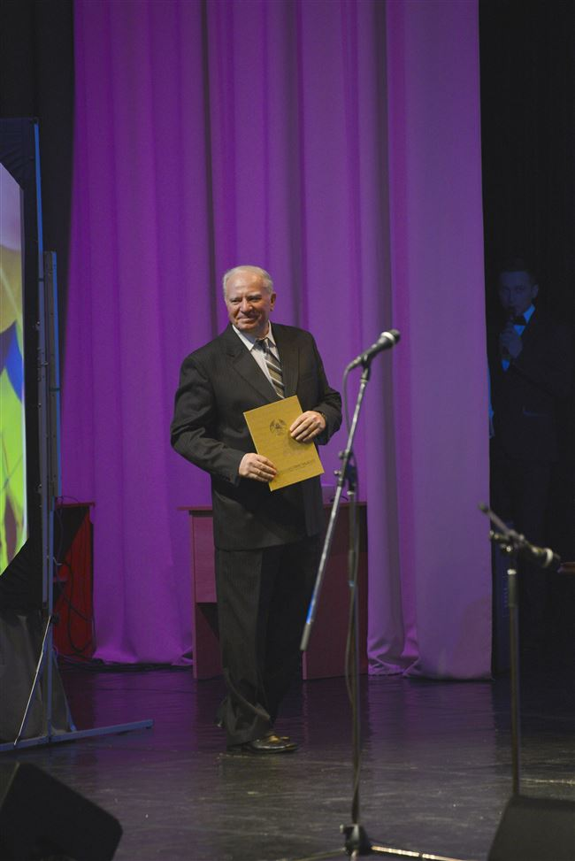
Юбилей БГТУ
Президент Республики Беларусь Александр Лукашенко поздравил коллектив Белорусского государственного технологического университета с 85-летием этого одного из крупнейших высших учебных заведений страны. «Убежден, накопленный опыт и добрые традиции позволят коллективу вуза и в дальнейшем добиваться высоких результатов в научно-педагогической и практической деятельности», – подчеркнул Президент.
26.10.2015г. в концертном зале «Минск» состоялся торжественный концерт, посвященный 85-летию БГТУ. Перед началом концерта юбиляров поздравили руководители ведущих министерств, ведомств и организаций. После этого на сцене выступили звезды БГТУ и приглашенные артисты, которые создали атмосферу настоящего праздника. Фото отчет см. далее.

Slide 4
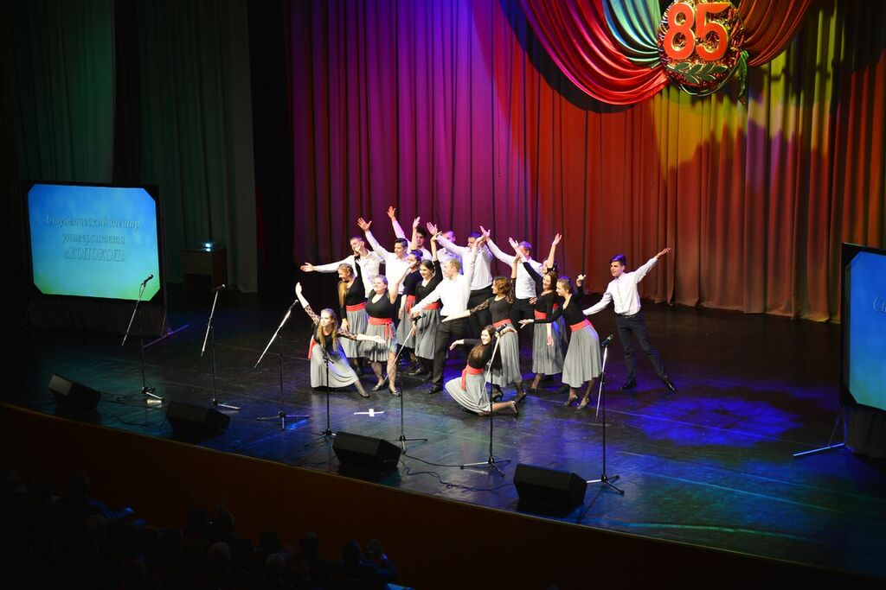
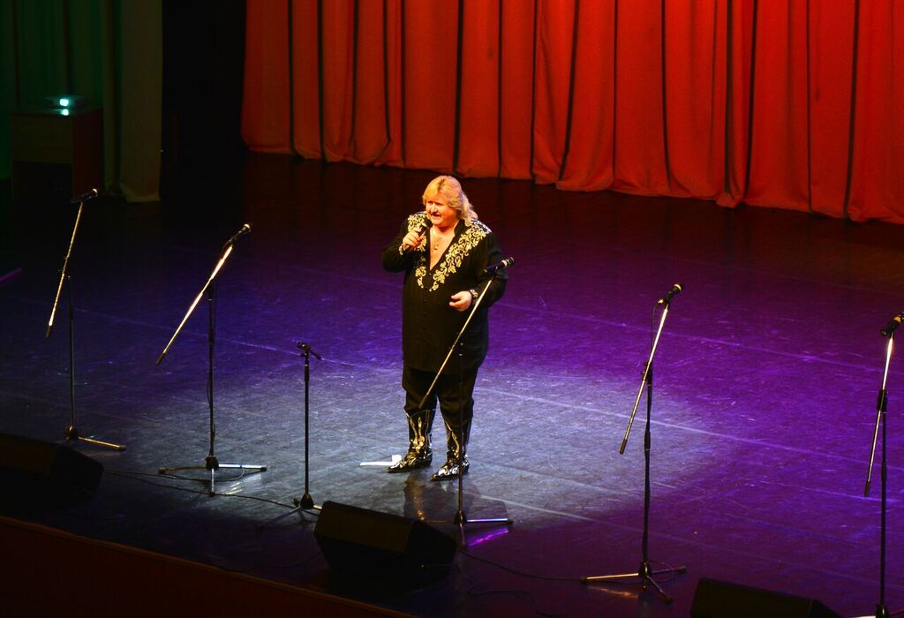
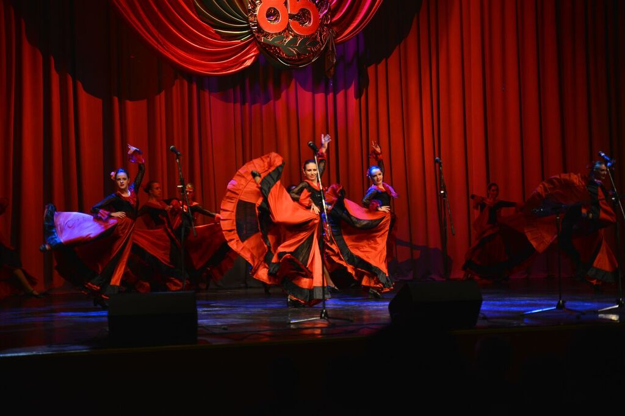
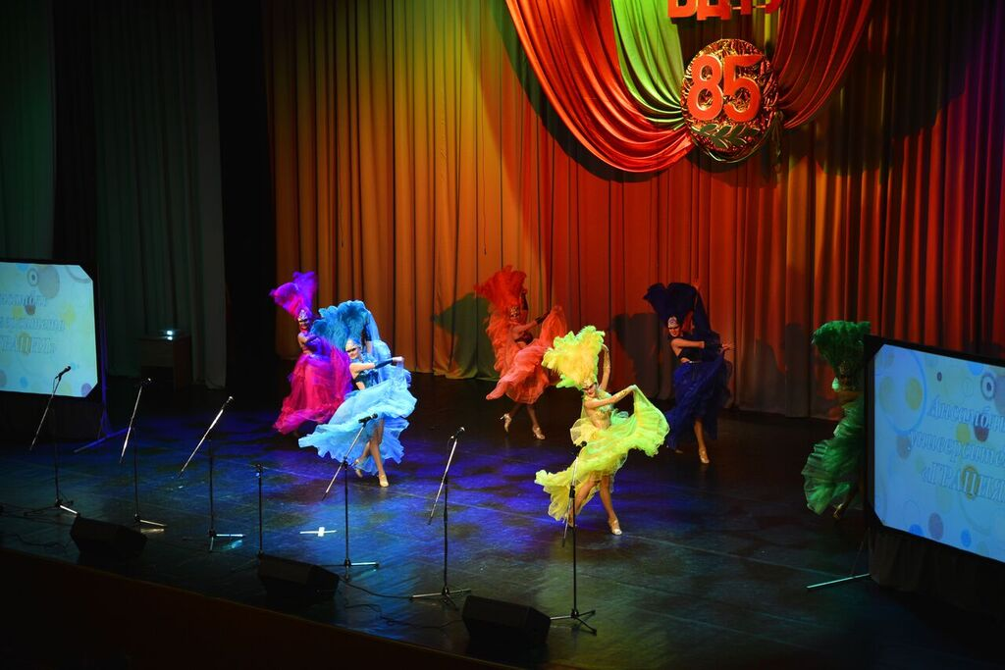
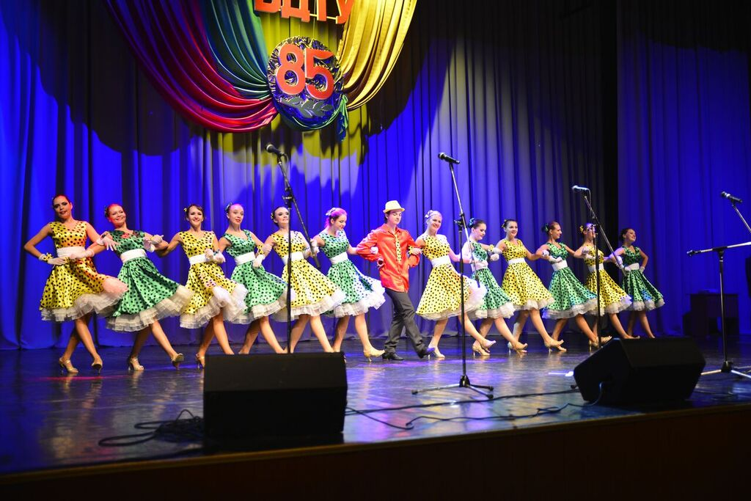
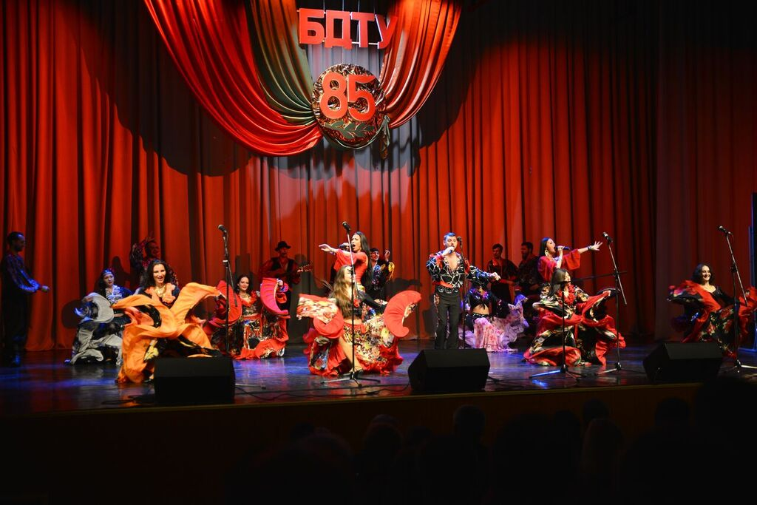
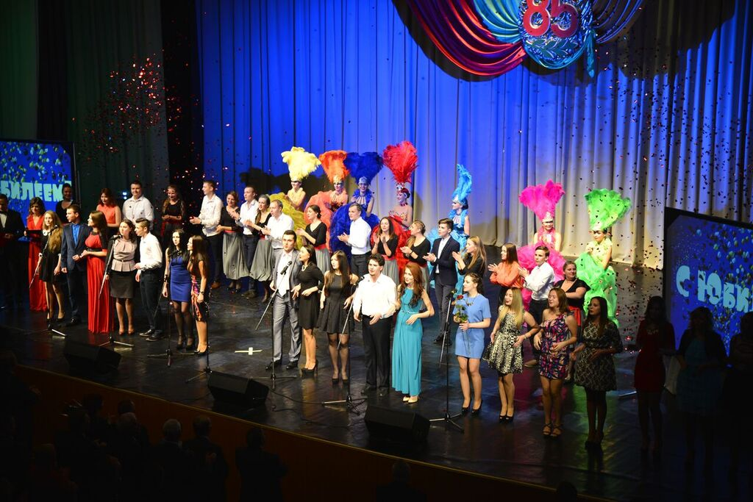

Slide 5
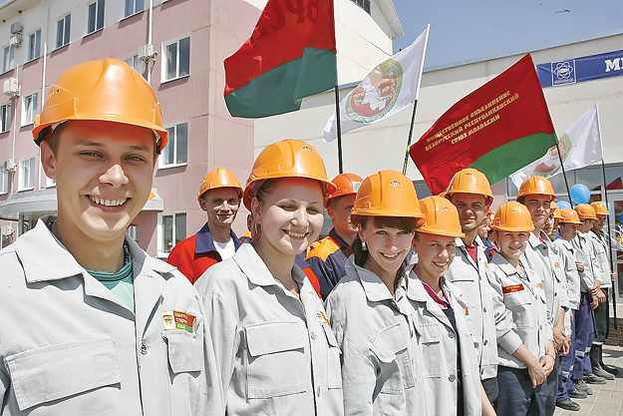
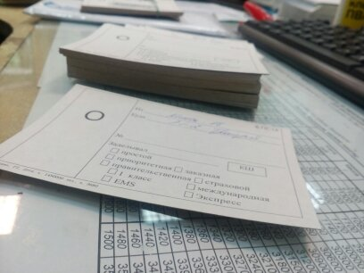
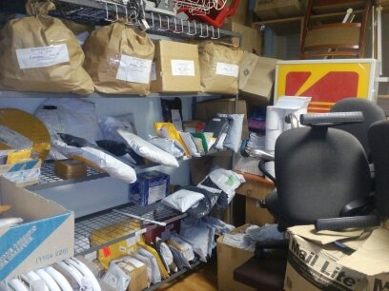
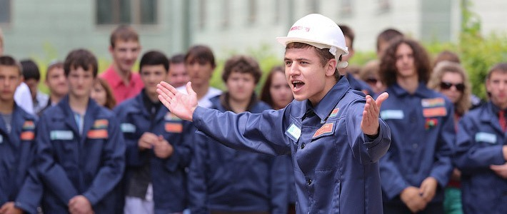
Закрытие трудового сезона
Дорогие друзья! К сожалению закончился летний трудовой сезон на нашем факультете. Наши студенты провели лето с пользой: немного поправили свое материальное положение, обрели новых друзей и сделали отличные фото в свой выпускной альбом.
Студенты ИЭФ этим летом работали в РУП «Белпочта», пионерском лагере, приемной комиссии, детском доме, общежитиях. Все иногородние студенты, активно участвующие в общественной жизни факультета, получили место в лучших общежитиях БГТУ. Если сравнить почем нынче аренда жилья в г.Минске, то есть за что сражаться.
Ждем вас в новом сезоне «Трудовое лето – 2016»

Slide 6
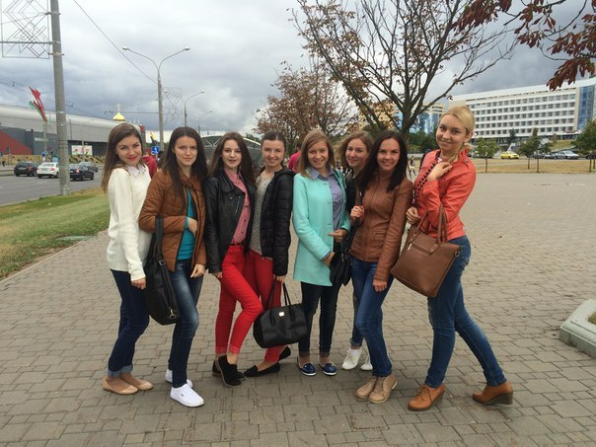
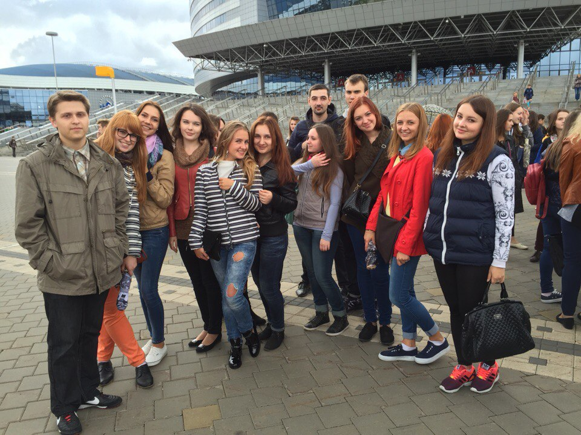
Неделя спорта и здоровья
С 7 по 11 сентября 2015 года прошла ежегодная общественная акция «Неделя спорта и здоровья», посвященная вовлечению молодежи в занятия спортом, а также направленная на пропаганду здорового образа жизни. Официальный старт был дан 7 сентября на площадке возле комплекса "Минск-Арена". 2015 год стал для акции юбилейным. Фестиваль расширил свои границы: спортивные мероприятия прошли не только в столице, но и в регионах. И все же главная площадка – возле столичной "Минск-Арены". Именно сюда за новыми знаниями и хорошим настроением, несмотря на погоду, пришли студенты инженерно-экономического факультета. Ребята приняли участие в мастер-классах по армрестлингу, катанию на роликовых коньках, керлингу, каратэ, стрельбе из лазерного пистолета, фехтованию, шахматам и шашкам, теннису, велоспорту, гребле на байдарках и каноэ, а также посетили и презентацию работы СУСУ «Ярмарка спорта», презентацию работы учреждений дополнительного образования.
Завершился фестиваль 11 сентября подведением итогов и награждением победителей и призеров соревнований.

Slide 7
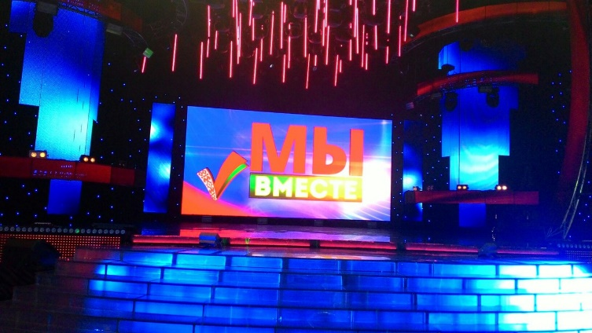
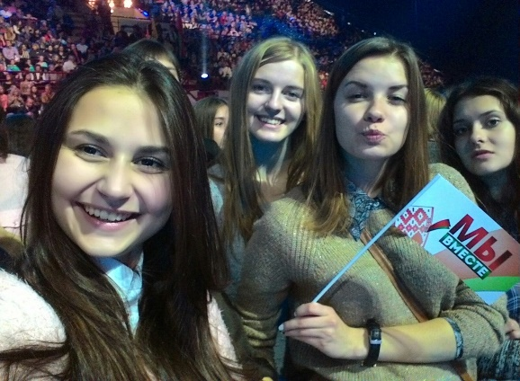
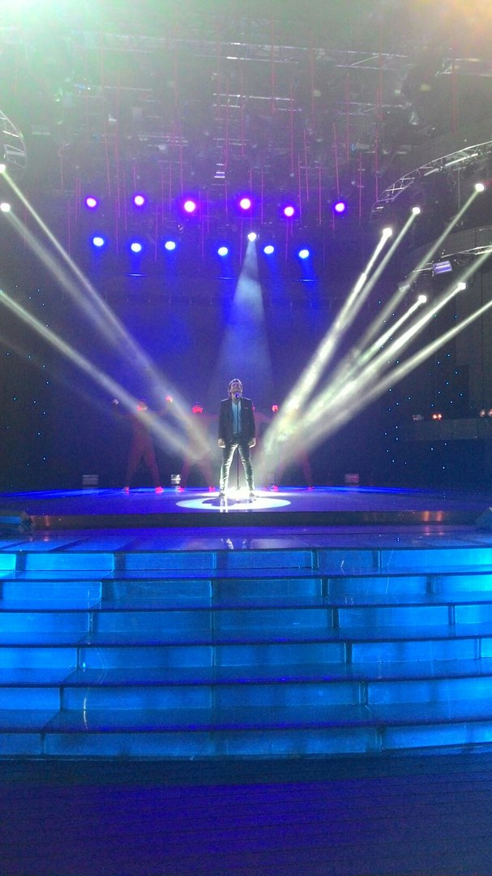
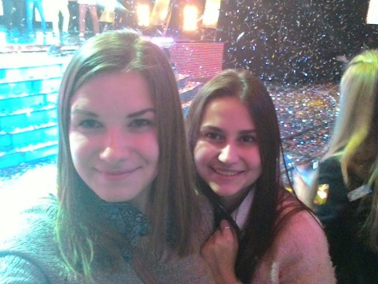
Гала-концерт акции «Мы вместе!»
Студенты инженерно-экономического факультета посетили финальный концерт республиканской общественно-культурной акции «Мы вместе!», который состоялся 9 октября в Дворце спорта. Ребята получили море положительных эмоций и встретились со многими звездами белорусской эстрады.

Slide 8
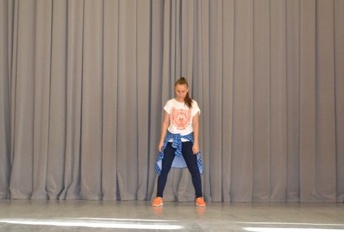
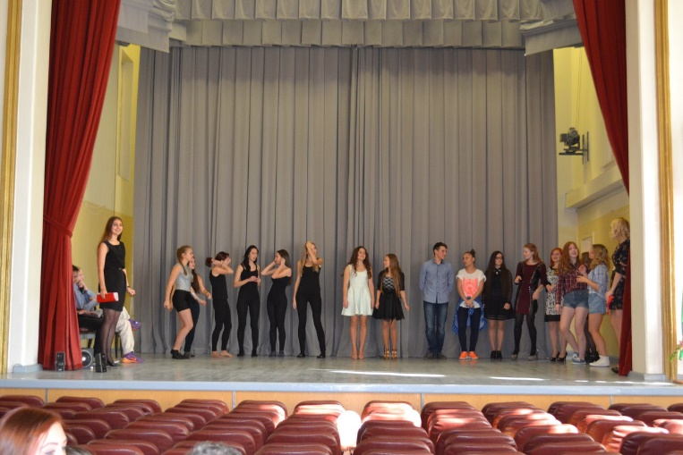
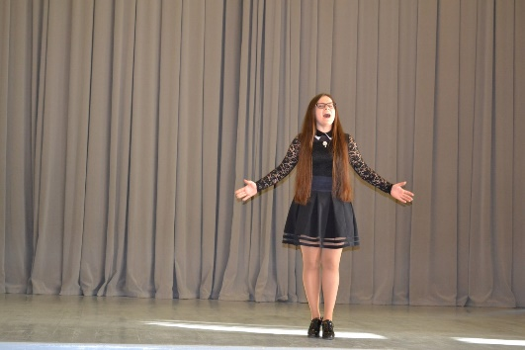
Минута славы - 2015
30 октября 2015 г. на ИЭФ состоялся конкурс художественной самодеятельности «Минута Славы». Наши первокурсники продемонстрировали свои творческие возможности и таланты. Концертная программа получилась весьма насыщенной и разнообразной. Всего было 12 номеров, один другого лучше. Студенты доказали, что нам есть кем гордиться, было большое количество песен, танцы, игра на гитаре и скороговорки. Выступление было захватывающим и волнительным. Все получили массу положительных эмоций. Жюри было сложно выбрать лучшие из лучших номеров. После продолжительного совещания жюри приняло решение присудить два первых места студенткам 1 группы Василевской Дарье за ее удивительное исполнение песни «Je’taime» и Лисицкой Валентине за ее зажигательный танец, второе место заняла студентка 5 группы Глушкова Дарья, третье - студентка 3 группы Костюковец Виктория. Наши поздравления!

Slide 9
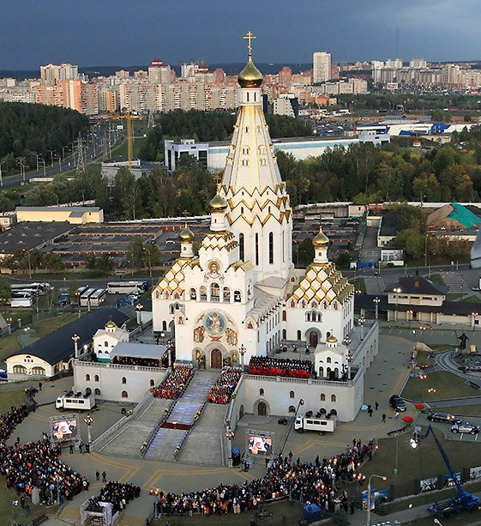
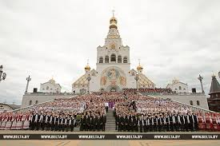
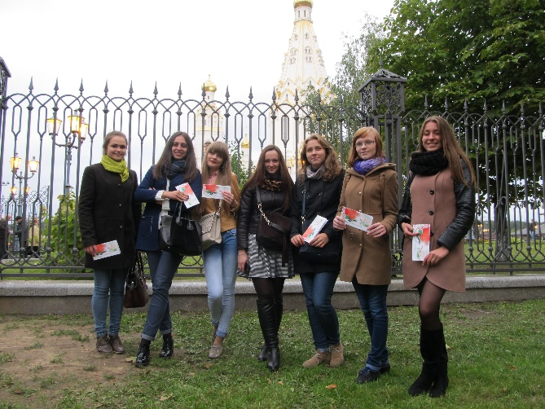
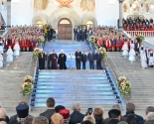
«Молитва за Беларусь»
2 октября 2015 года студенты 2 курса 6 гр. и 7 гр. ИЭФ под руководством ст. преп. кафедры ЭТиМ Жука Д.А. посетили торжественное мероприятие «Молитва за Беларусь», организованное Министерством культуры Республики Беларусь и Минским городским исполнительным комитетом на территории Храма-памятника в честь Всех Святых и в память о жертвах, спасению Отечества нашего послуживших.

Slide 10
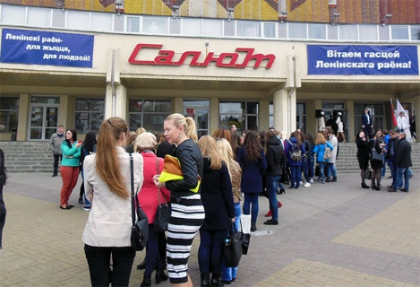
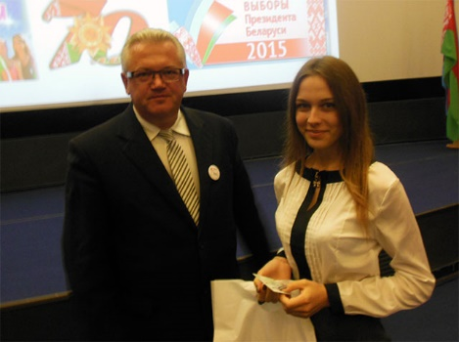
В будущее с «Белой Русью»
2 октября в кинотеатре «Салют» Ленинская районная г.Минска организация РОО «Белая Русь» в рамках республиканской акции «В будущее с «Белой Русью» провела открытие школы молодого лидера «Белой Руси» Белорусского государственного технологического университета. 20 талантливых студентов в этот день стали членами РОО «Белая Русь» и участниками проекта. Участниками школы молодого лидера также стали самые активные и успешные студенты ИЭФ: Кузьмина Мария (4к.6гр.), Семенова Людмила (3к.4гр.), Шабальцова Анастасия (3к.4гр.), Дикевич Оксана (3к.1гр.), Гиль Виктория (3к.2гр.).
Акция «В будущее – с «Белой Русью» – это новое направление работы РОО «Белая Русь», основой которого является реализация одного из первых проектов «Школа молодого лидера». В народе она уже получила название формула успешного развития. Здесь молодому поколению рассказывают, как быть первыми и быть примером, дают старт в будущее. Целью Школы является формирование сообщества активных, социально ориентированных людей из числа членов «Белой Руси», развитие в них лидерских качеств, раскрытие творческого потенциала, понимание основ государственной идеологии, вовлечение широкого круга молодежи в ряды и дела объединения.
После торжественной церемонии для студентов БГТУ и участников акции был организован просмотр патриотического фильма «Воин».

Slide 11
